Slide 1
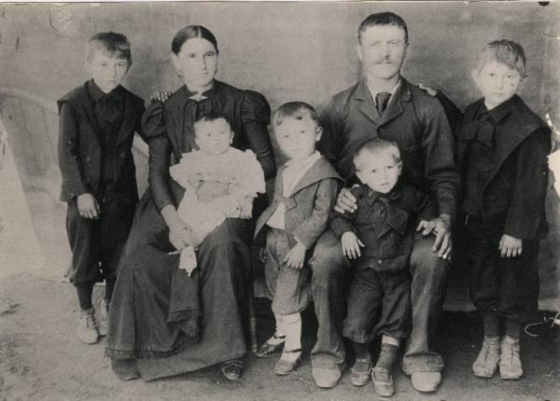
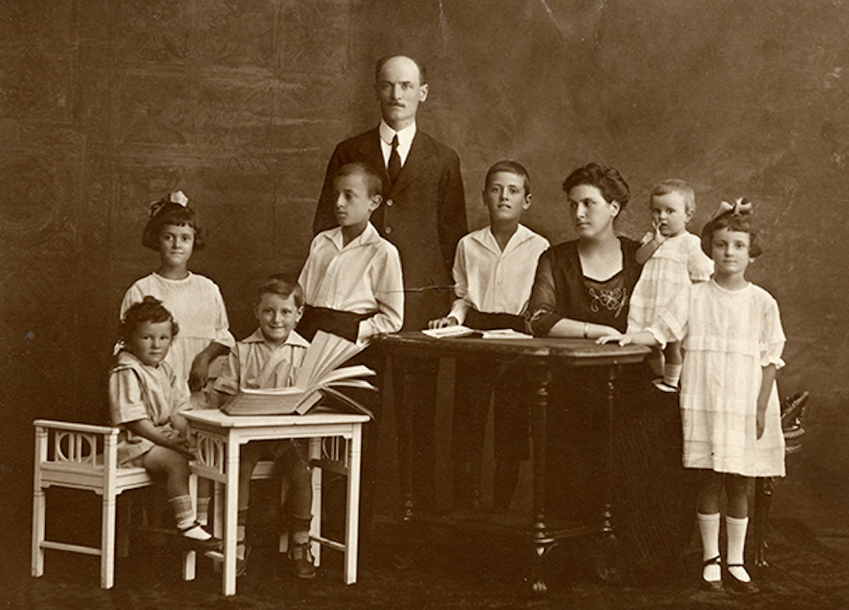
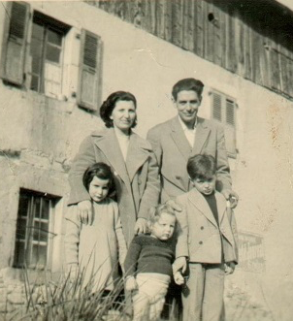
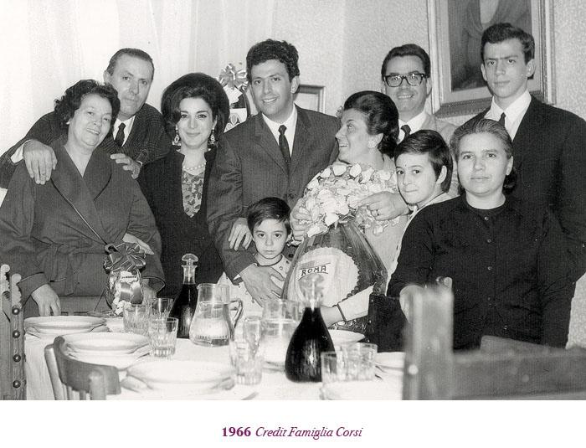
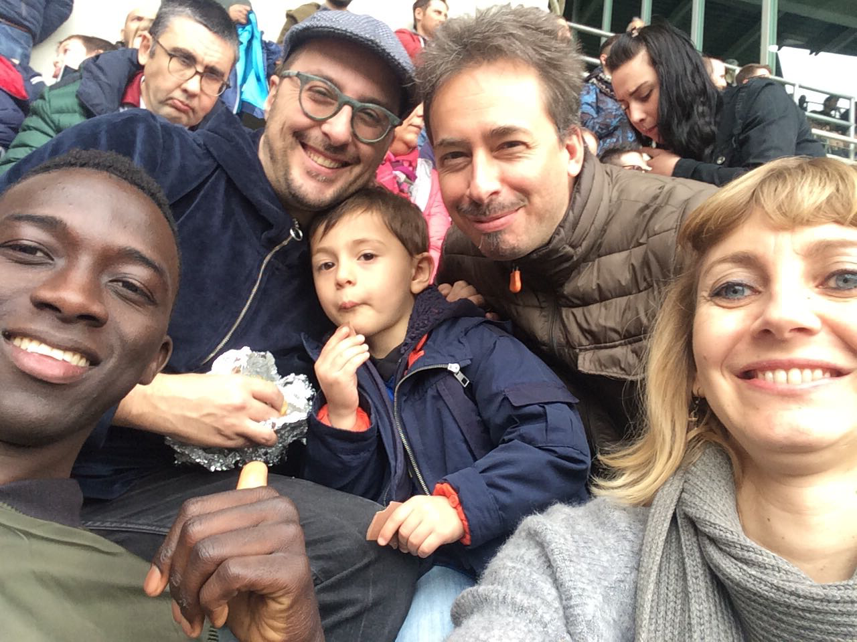
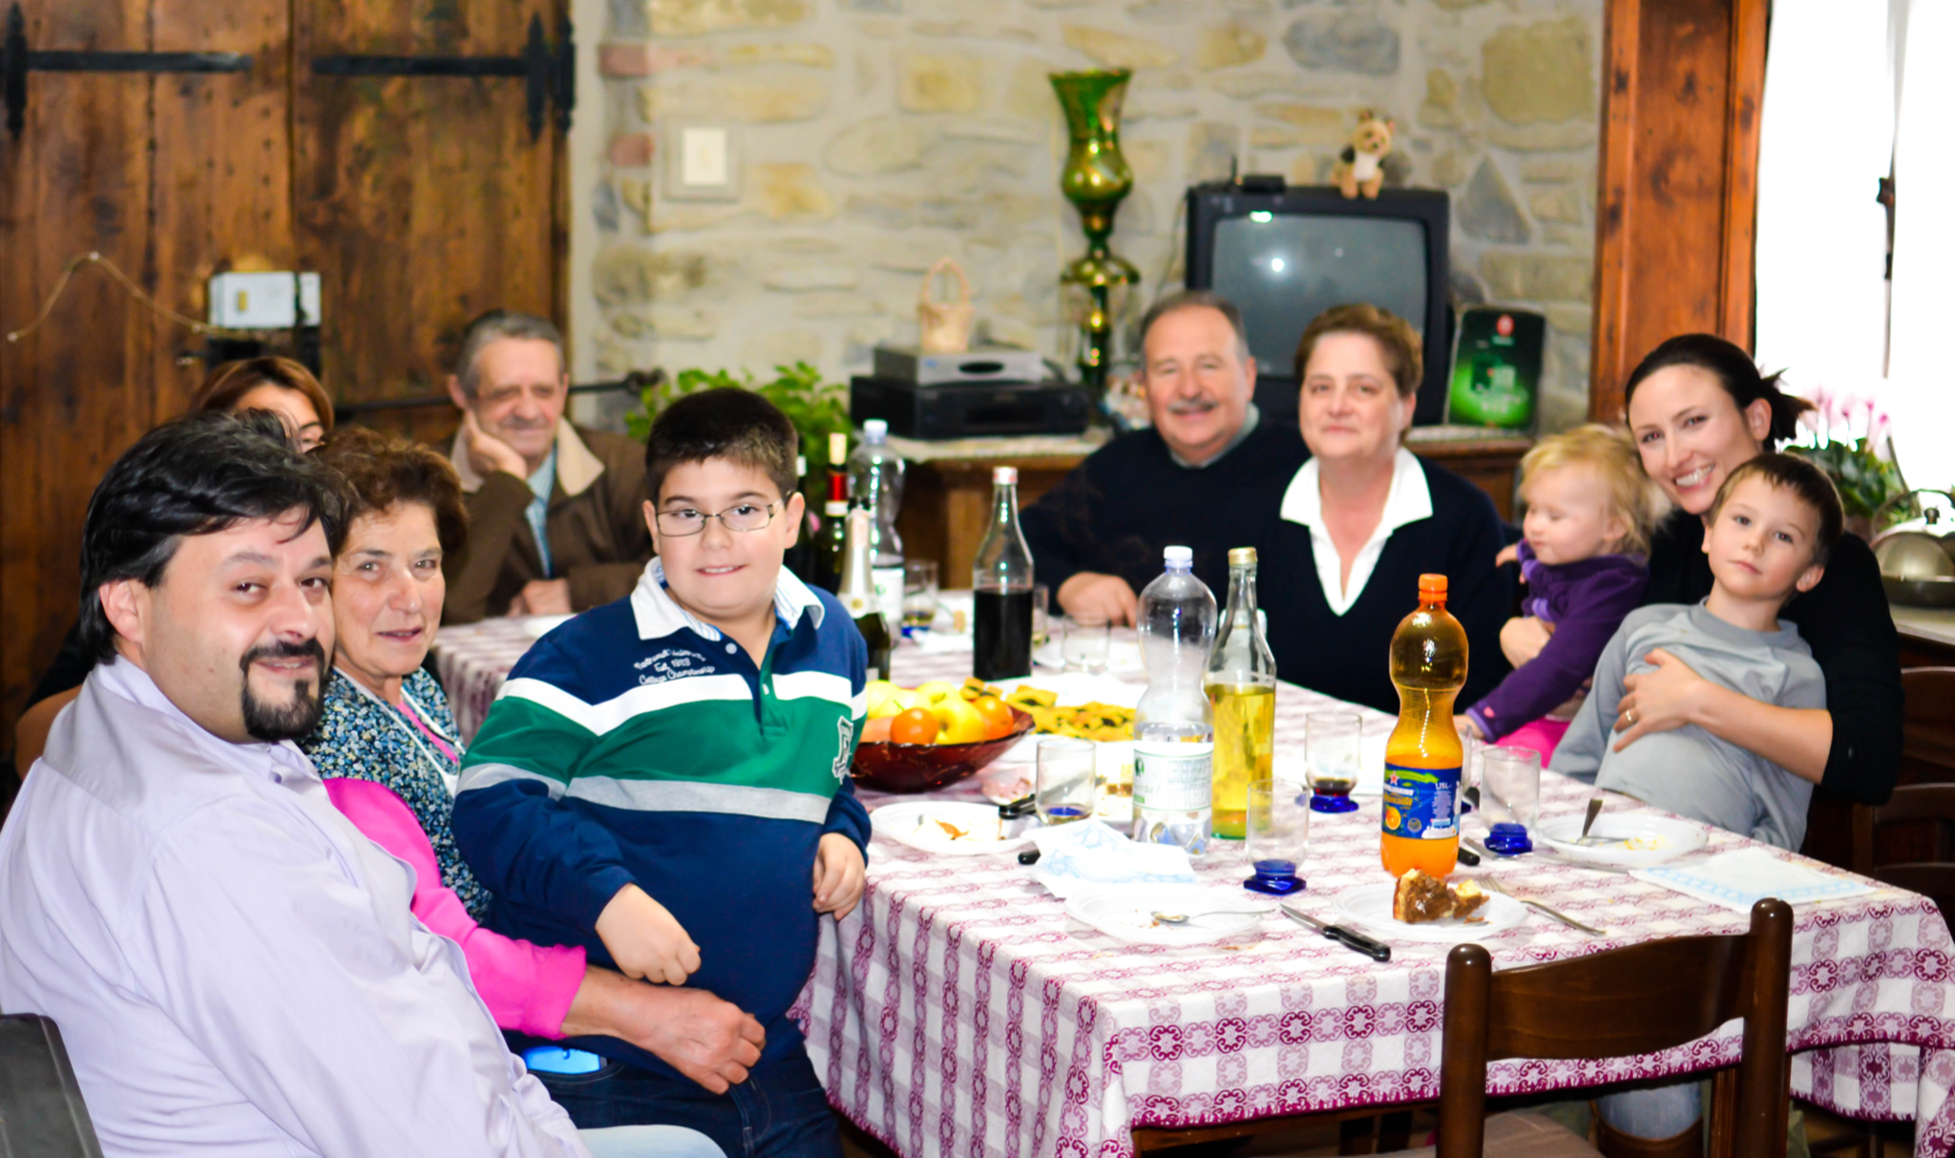
Parliamo italiano 14!
La famiglia italiana:
una storia di cambiamenti
24 Agosto 2021
Cinzia Forasiepi
&
Sonoma Bach

Slide 2
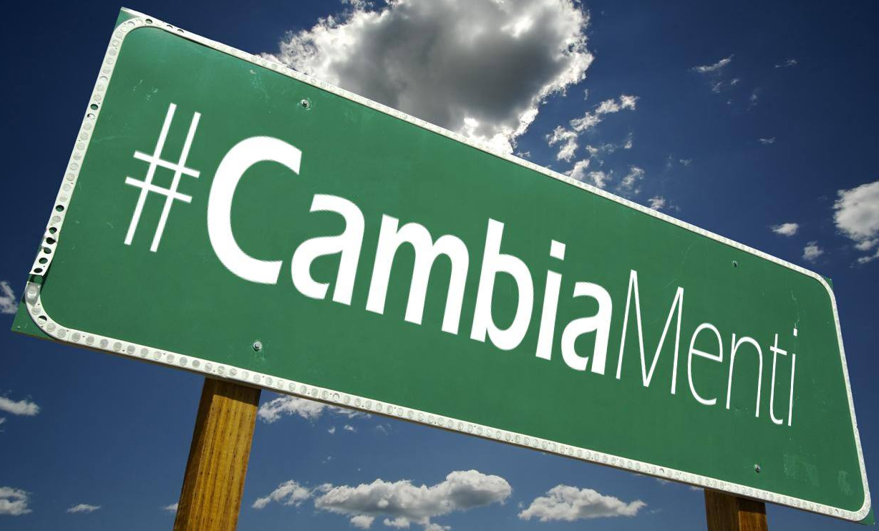
La famiglia italiana moderna.
Negli ultimi 150 (centocinquanta) anni la famiglia italiana è cambiata profondamente.
In(m) passato, era formata da tante persone: genitori anziani, figli sposati, nipoti, zii e cugini.
Tutti vivevano insieme e lavoravano in agricoltura.
Questo tipo di famiglia era la famiglia patriarcale perché la massima autorità / era la persona più anziana, il “pater”.
A partire dagli anni ‘60, i figli abbandonano le campagne e vanno in città per lavorare nelle fabbriche.
La donna entra nel mondo del lavoro e acquista più libertà
e autonomia economica.
Allo stesso tempo, deve ancora combattere per affermare gli stessi diritti degli uomini nel mondo del lavoro.
Oggi, le coppie italiane hanno sempre meno figli e, di solito, la famiglia italiana è formata solo da poche persone.
Le famiglie italiane moderne sono di diversi tipi come, per esempio, la famiglia single, con un solo genitore, le unioni di persone conviventi, anche dello stesso sesso, le famiglie multietniche.
Queste sono situazioni nuove per la società italiana.
Anche se è cambiata molto, la famiglia è ancora il nucleo più importante della società italiana perché è sempre il primo luogo di educazione e protezione dei figli.
Vero o falso?
In passato la famiglia italiana lavorava nell’industria.
I giovani vanno a lavorare in città negli anni ‘60.
La famiglia italiana del passato era una famiglia matriarcale.
Oggi la famiglia italiana è molto diversificata.
Oggi le coppie italiane hanno molti figli come nel passato.
La famiglia italiana è sempre il nucleo centrale della società.
Falso!
Vero!
Falso!
Vero!
Falso!
Vero!

Slide 3
Double that consonant between two words!
The word’s initial consonant is doubled (longer) if the preceding word:
Ends with an accented syllable. E.g.: "sanità", "perché", "poté", "morì", “cittá”, “libertà”, ecc
È cambiata ; perché la massima ; in città per lavorare ; acquista più libertà ; è formata da poche ;
Is one of the following: "a", "che", "chi", "come", "da", "do", "dove", "e", "fa", "fra", "fu", "gru", "ha", "ho", "ma", "mo'" (as in "a mo' di"=like/as in), "no", "o", "qua" "qualche", "qui", "so", "sopra", "sta", "sto", "su", "te", "tra", "tre", "tu", "va", "vo".
Esempio:
tre dita [tre d:ita]
le dita [le dita]

Slide 4
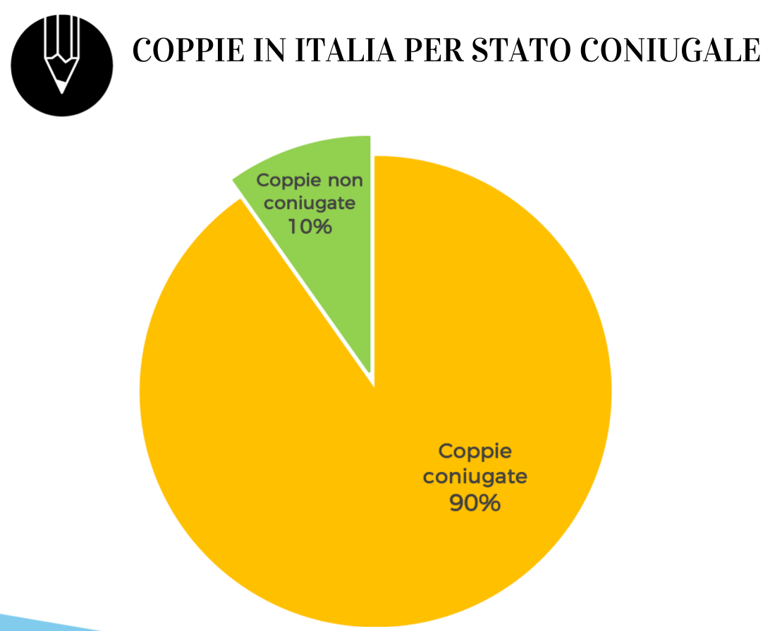
La famiglia italiana nelle statistiche

Slide 5
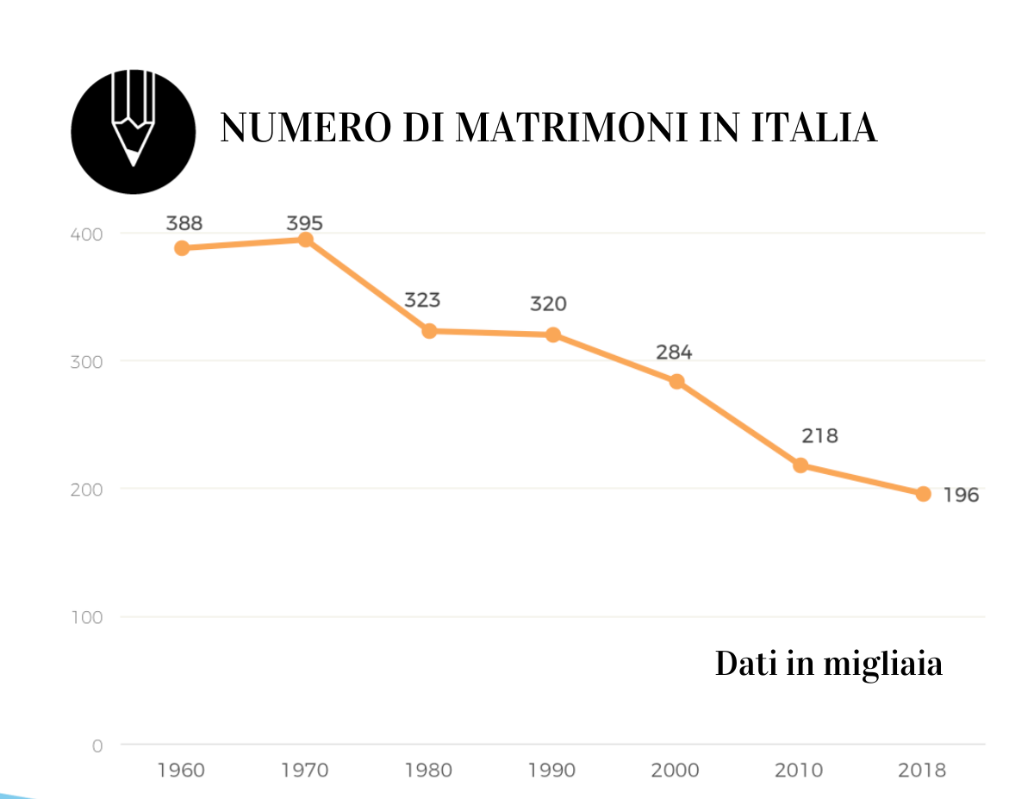

Slide 6
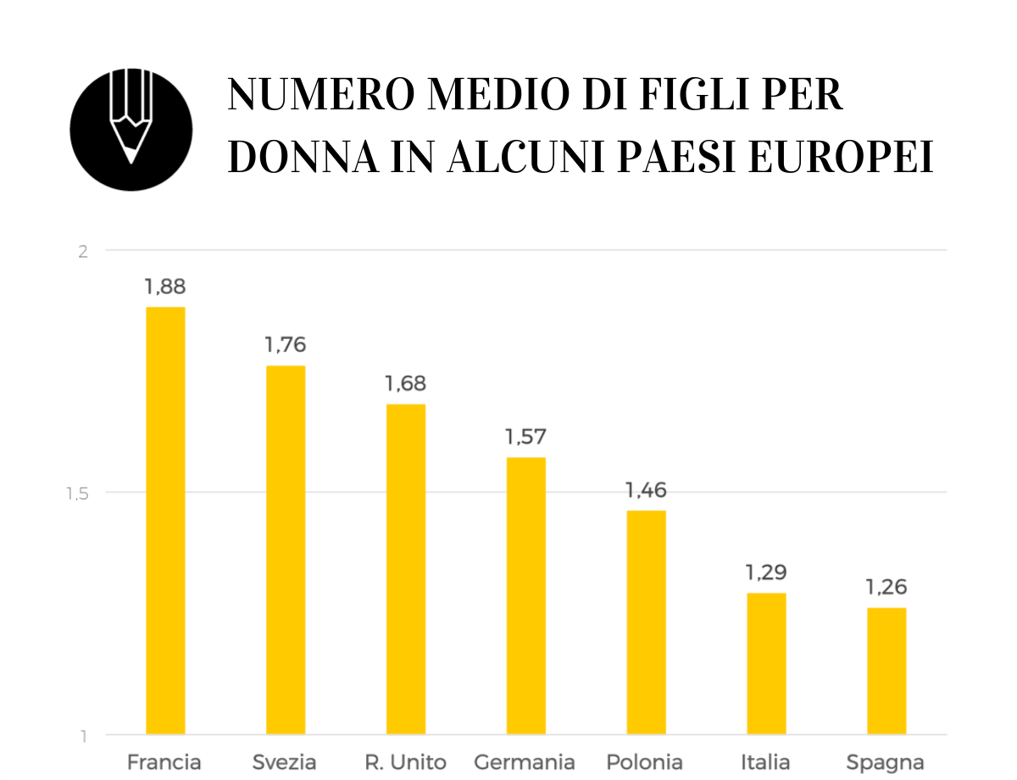
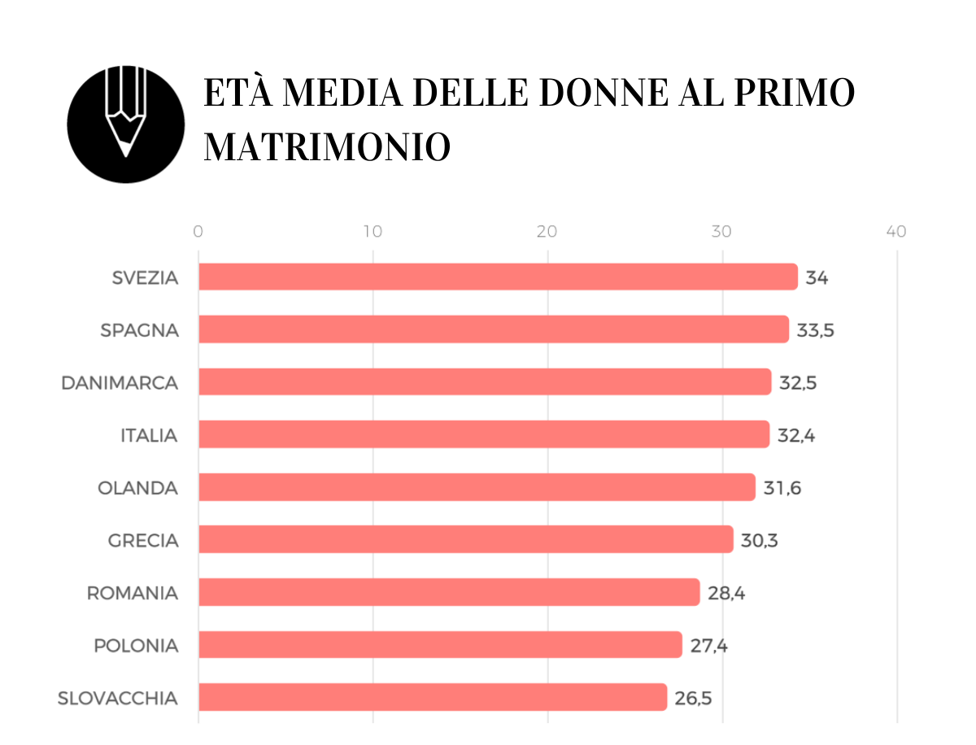

Slide 7
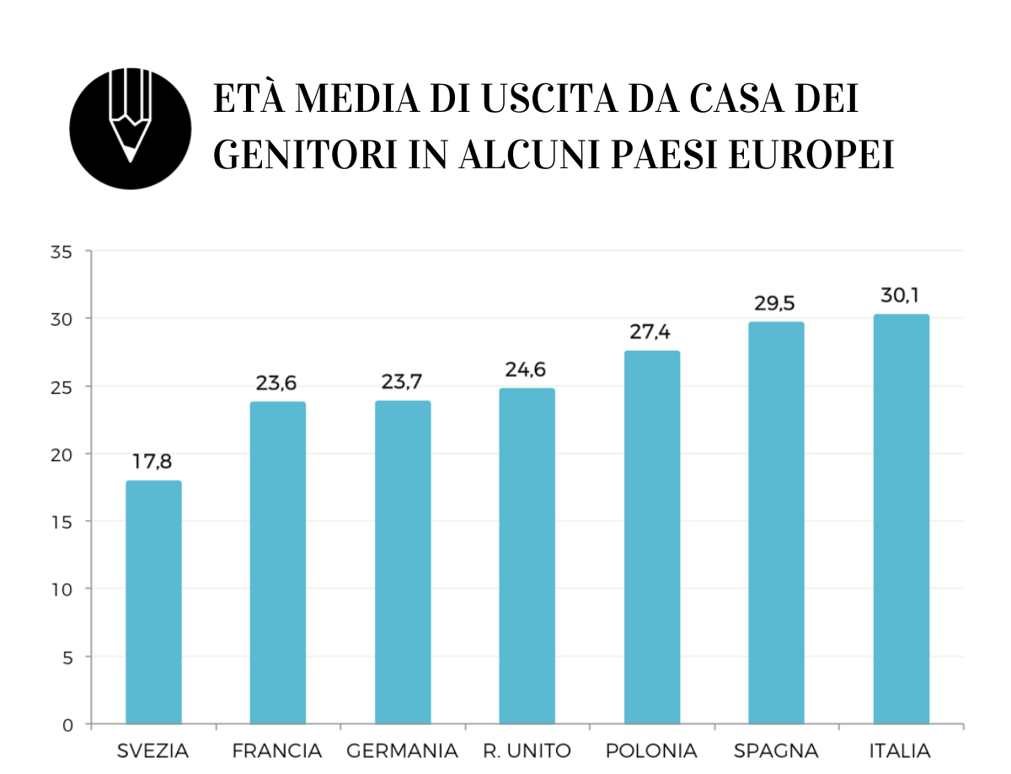
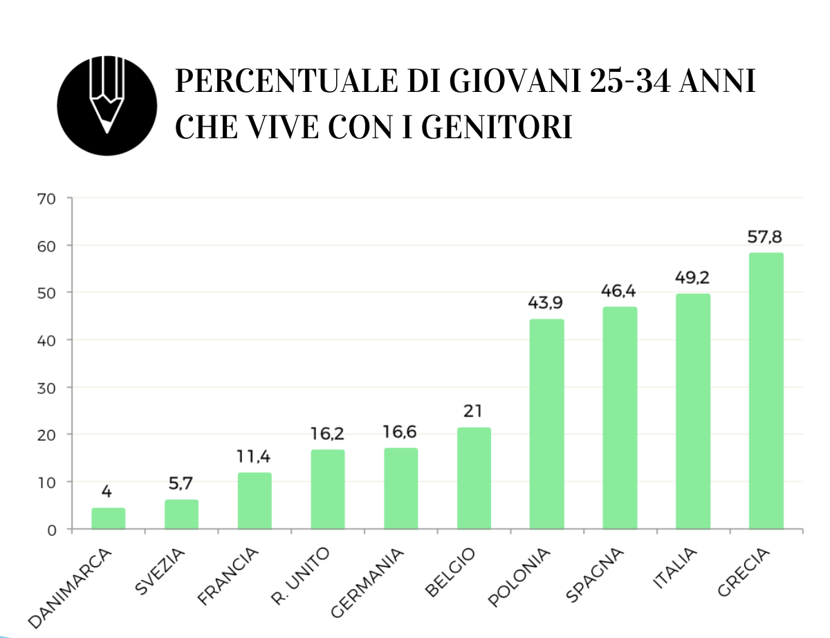

Slide 8
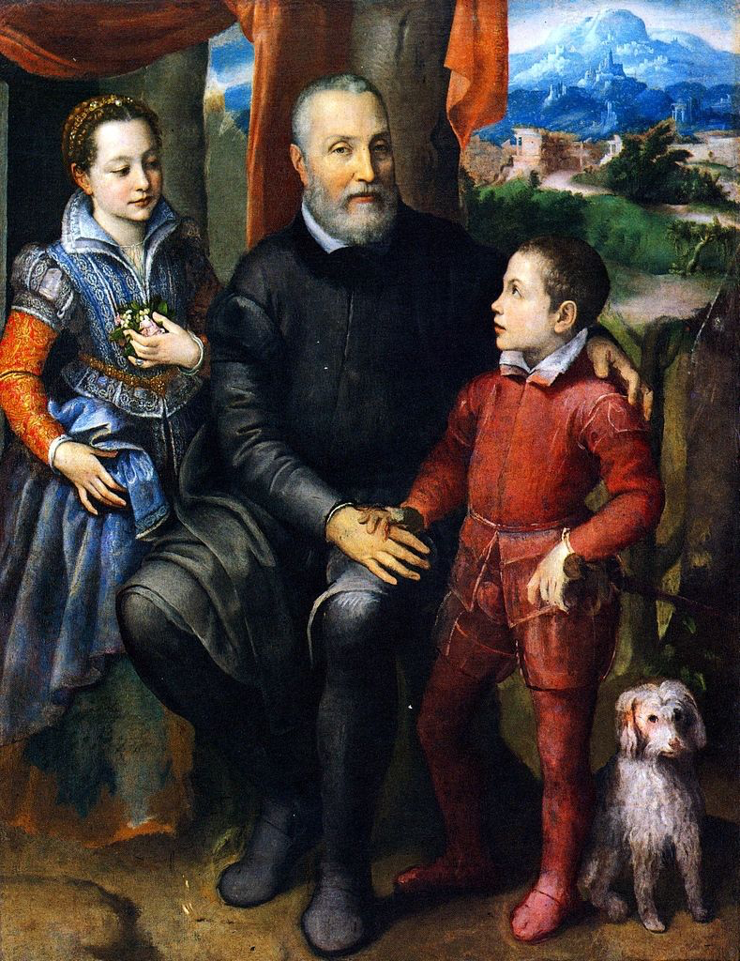
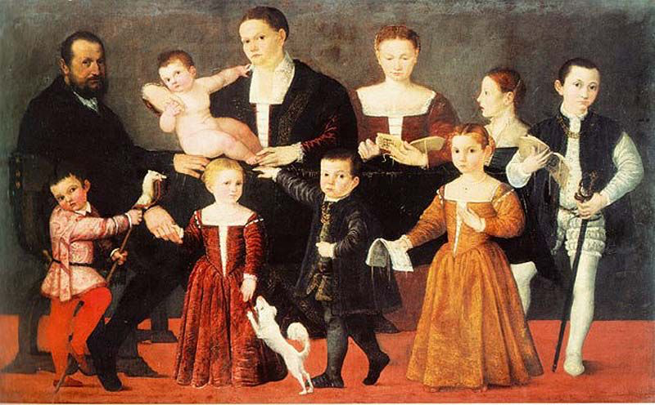
La mia famiglia
il/la nipote
la moglie
il marito
il figlio/la figlia/i figli/figliolo
i parenti
​i genitori
Il bisnonno/
la bisnonna
nephew/niece/grandchild
la mamma/la madre
il papa'/il babbo/il padre
la sorella
il fratello
il nonno/la nonna
la zia/lo zio
l suocero/la suocera
il genero/la nuora
Il cognato/la cognata
il cugino/la cugina
mum/mother
wife
dad/father
Sofonisba Anguissola - Ritratto di famiglia: Minerva, Amilcare e Asdrubale Anguissola, 1557
husband
sister
son/daughter/children
brother
relatives
grandfather/mother
parents
uncle/aunt
Great grandfather/mother
Tipica famiglia italiana inizi ‘900
father/m.-in-l.
son/daughter-i.l.
brother/sister i.l.
Giovanni Antonio Fasolo
Famiglia Valmarana 1553
Cousin (m/f)

Slide 9
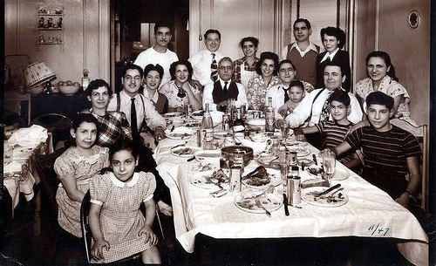
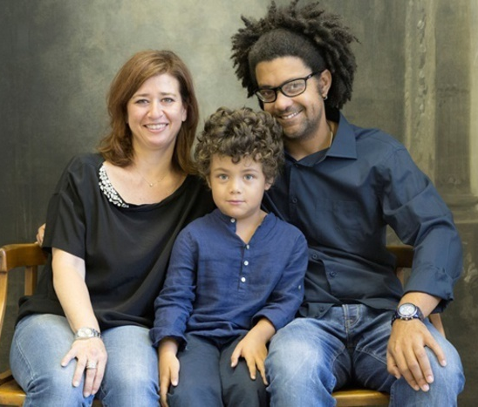
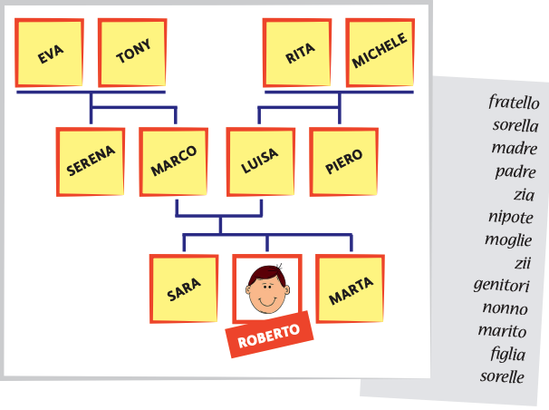
La famiglia di Roberto.
Marta è __ ______ di Roberto.
Luisa è __ ______ di Marco.
Rita e Michele sono __ ______ di Luisa e Piero.
Piero è __ ______ di Luisa.
Sara è __ ______ di Marco e Luisa.
Serena e Piero sono __ ______ di Sara.
Tony è __ ______ di Serena e Marco e __ ______ di Sara, Roberto e Maria.
Roberto è __ ______ di Piero.
Luisa è __ ______ di Sara, Roberto e Marta.
Serena è __ ______ di Sara, Roberto e Marta
Marco è __ ______ di Luisa.

Slide 10
La tua famiglia!
La mia mamma si chiama Anna e il mio papá si chiama Alberto.
I Miei cugini si chiamano Giancarlo, Anita e Caterina.
Non sono figlia unica, ho un fratello che si chiama Roberto.
I miei nonni si chiamano Antonio, Caterina, Sergio e Lina.
Mio marito ha una sorella. Sua sorella si chiama Marcella.
Abbiamo due figlie. Le nostre figlie si chiamano Gaia ed Elena.
la mamma/la madre
il papa'/il babbo/il padre
la sorella
il fratello
il nonno/la nonna
la zia/lo zio
l suocero/la suocera
il genero/la nuora
Il cognato/la cognata
il cugino/la cugina
il/la nipote
la moglie
il marito
il figlio/la figlia/i figli
i parenti
​i genitori
Il bisnonno/la b.
Zio
Nonno
Nipote
Fratello
Sorella
……...
etto/a
ino/a
one/ona
accio/accia
………..
+
Aggettivi Possessivi
SINGOLARE
mio/a
tuo/a
suo/a
nostro/a
vostro/a
loro
PLURALE
miei/mie
tuoi/tue
suoi/sue
nostri/e
vostri/e
loro
NOTA: Mio/tuo/suo+family name NON vuole l’articolo
Eccezioni: mamma, papà, zietto/a, sorellina eccetera….
Nome + aggettivo + family name
La mia cara zia! Il mio bel nipote?
ART+

Slide 11
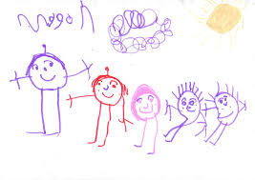
Chi è…?
1.
Mio nonno
4.
Mia zia
2.
Mio zio
1. il padre di mia madre è _____ _________
2. il fratello di mio padre è _____ _________
3. mio padre e mia madre sono ____ _____ _________
4. la sorella di mio padre è _____ _________
5. il figlio del fratello di mio padre è _____ _________
6. il fratello di mia madre è _____ _________
7. i figli di mia zia sono ____ _____ _________
8. la figlia di mia madre è _____ _________
9. il figlio di mia sorella è _____ _________
10. i figli dei miei figli sono _____ _____ _________
8.
Mia sorella
3.
I miei genitori
5.
Mio cugino
6.
Mio zio
7.
I miei cugini
9.
Mio nipote
10.
I miei nipoti

Slide 12
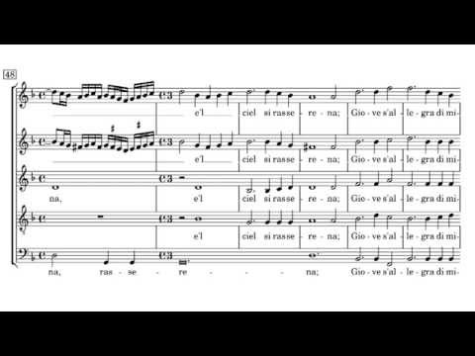
Zefiro torna. C.Monteverdi.
Testo di Francesco Petrarca
Zephiro torna, e 'l bel tempo rimena,
e i fiori et l'erbe, sua dolce famiglia,
et garrir Progne et pianger Philomena,
et primavera candida et vermiglia.
Ridono i prati, e 'l ciel si rasserena;
Giove s'allegra di mirar sua figlia;
l'aria et l'acqua et la terra è d'amor piena;
ogni animal d'amar si riconsiglia.
Ma per me, lasso, tornano i piú gravi
sospiri, che del cor profondo tragge
quella ch'al ciel se ne portò le chiavi;
et cantar augelletti, et fiorir piagge,
e 'n belle donne honeste atti soavi
sono un deserto, et fere aspre et selvagge.

Slide 13
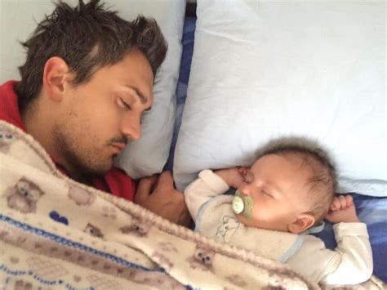
Espressioni idiomatiche sulla famiglia!
Mamma mia!
Tra moglie e marito non mettere il dito
Like father, like son
Aiuta i tuoi e gli altri se puoi
Christmas with your family, Easter with whomever you like
Natale con i tuoi, Pasqua con chi vuoi
Help your family first and then the others
Buon sangue non mente
Don’t interfere between husband and wife
Tale padre, tale figlio
The apple doesn’t fall far from the tree
Blood doesn’t tell lies

Slide 14
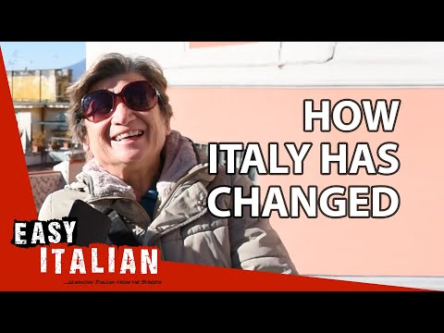
Com’è cambiata l’Italia?

Slide 15
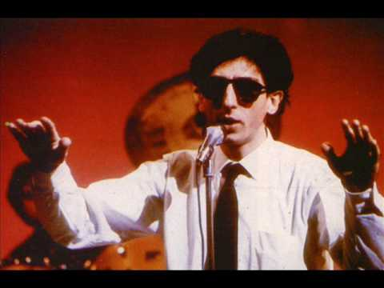
“Segnali di vita” Franco Battiato 1981
Time changes many things in life
Meaning, friendship, opinions
What a desire to change that is in me
One feels the need to evolve
Unhooked from the common rules
From this false personality
Signs of life in courtyards and homes at dusk
The lights remind you of
the celestial mechanics
Noises as the background for the stars
Interstellar space is getting larger
And the galaxies move away
You notice how low my mind flies
It is the fault of associative thoughts
If I can't stay here right now
Il tempo cambia molte cose nella vita:
Il senso, le amicizie, le opinioni
Che voglia di cambiare che c'è in me
Si sente il bisogno di una propria evoluzione
Sganciata dalle regole comuni
Da questa falsa personalità
Segnali di vita nei cortili e nelle case all'imbrunire
Le luci fanno ricordare
Le meccaniche celesti
Rumori che fanno sottofondo per le stelle
Lo spazio cosmico si sta ingrandendo
E le galassie si allontanano
Ti accorgi di come vola bassa la mia mente
È colpa dei pensieri associativi
Se non riesco a stare adesso qui

